Slide 1
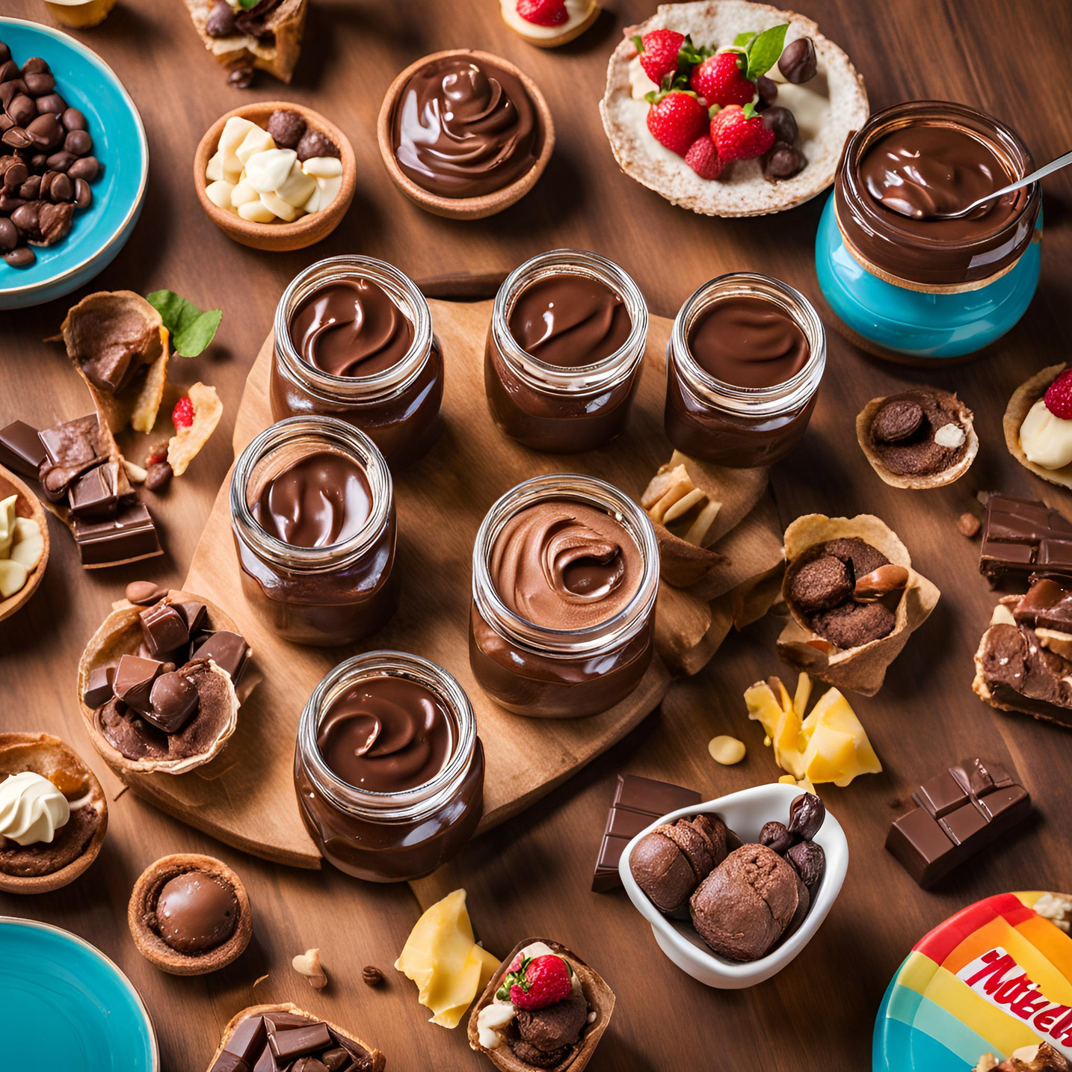


Всесвітній день
Нутелли:
свято смаку та радості
Анна Анатоліївна Тимченко
Notes:
1

Slide 2
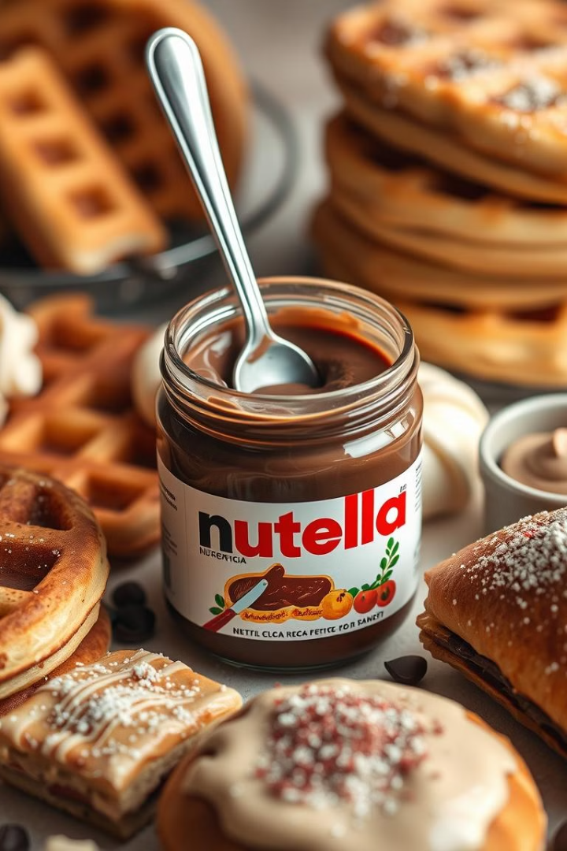
Всесвітній день Нутелли: свято смаку та радості
Нутелла – це не просто шоколадно-горіховий крем, це справжнє свято смаку та радості, яке щороку відзначають 5 лютого. Дізнайтеся більше про історію цього улюбленого ласощі та як його святкують по всьому світу!
Notes:
1

Slide 3
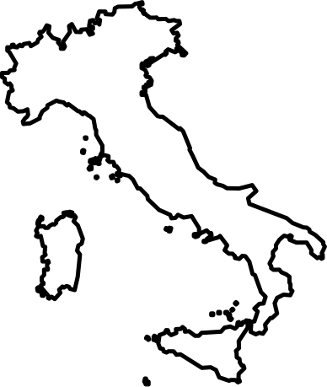


Історія Нутелли: від "Supercrema" до світового феномена
Початок
Творці
Перетворення
Нутеллу придумали в Італії у 1940-х роках.
Італійський кондитер П'єтро Ферреро створив цей смачний крем.
У 1964 році "Supercrema" перейменували на Nutella, і вона стала відомою в усьому світі.
Notes:
2

Slide 4
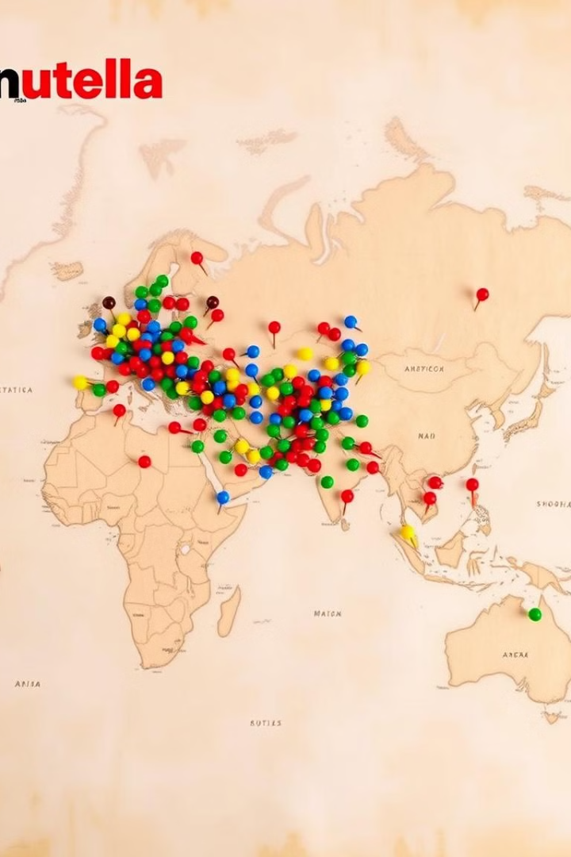
Цікаві факти про Нутеллу
Світовий успіх
Незрівняна популярність
Нутеллу продають у понад 160 країнах світу.
За рік продається стільки банок Нутелли, що їх можна викласти в лінію довжиною понад 1,5 раза навколо Землі!
Швидкість продажів
Кожні 2,5 секунди у світі продається одна банка Нутелли.
Notes:
3

Slide 5
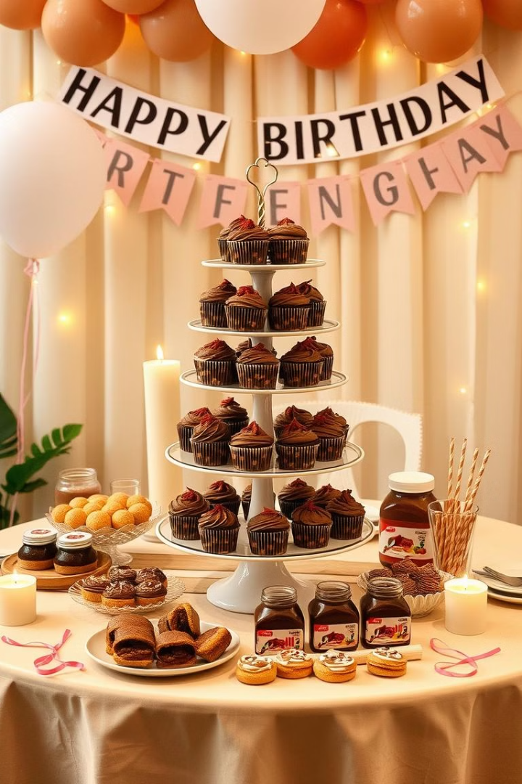

Як відсвяткувати Всесвітній день Нутелли?
Смачні пригоди
Творчість
Приготуйте млинці, тости або домашнє печиво з Нутеллою!
Намалюйте малюнок або зробіть аплікацію на тему "Моя улюблена страва з Нутеллою".
Веселі ігри
Пограйте в ігри, наприклад, складіть слово "Нутелла" з інших букв або придумати віршик про цей крем.
Notes:
4

Slide 6
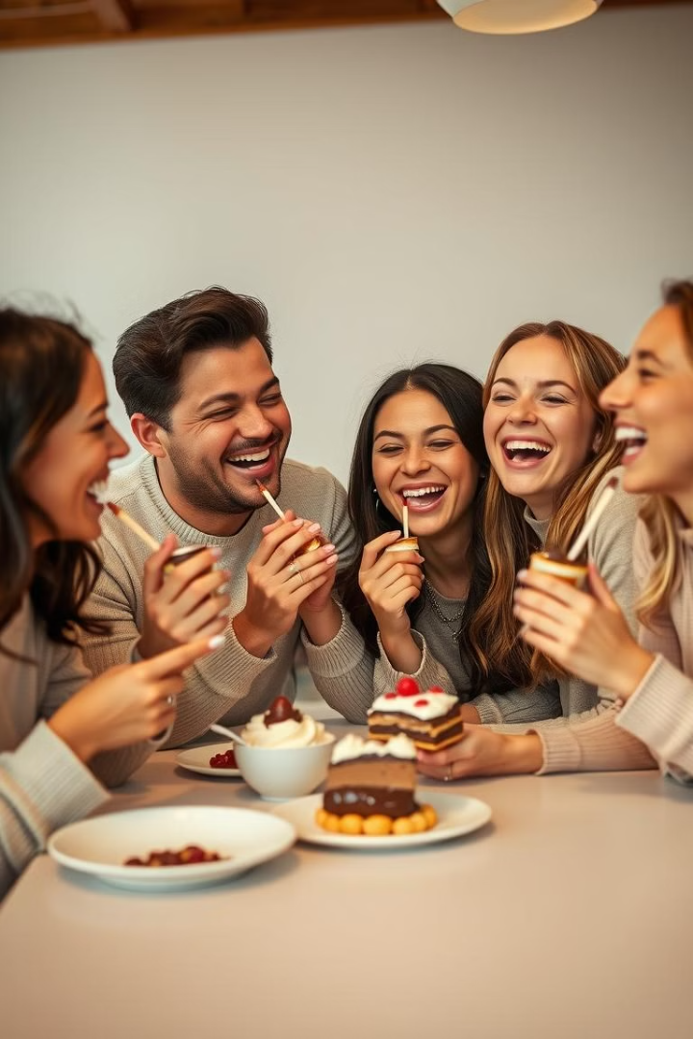




Всесвітній день Нутелли: не тільки про смаколики
Гарний настрій
Творчість
Спільні веселощі
Notes:
5

Slide 7
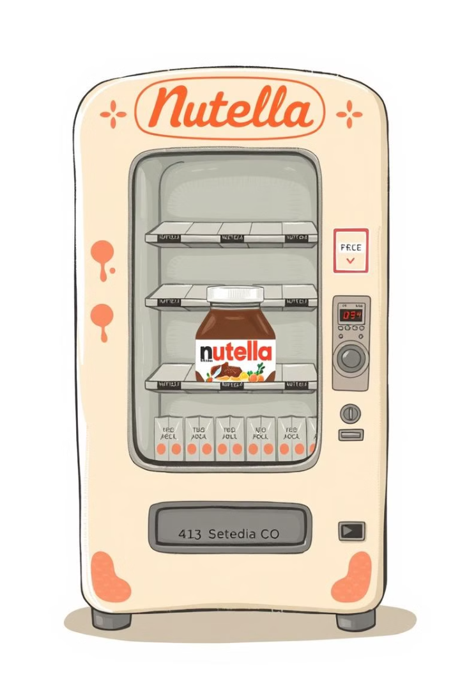
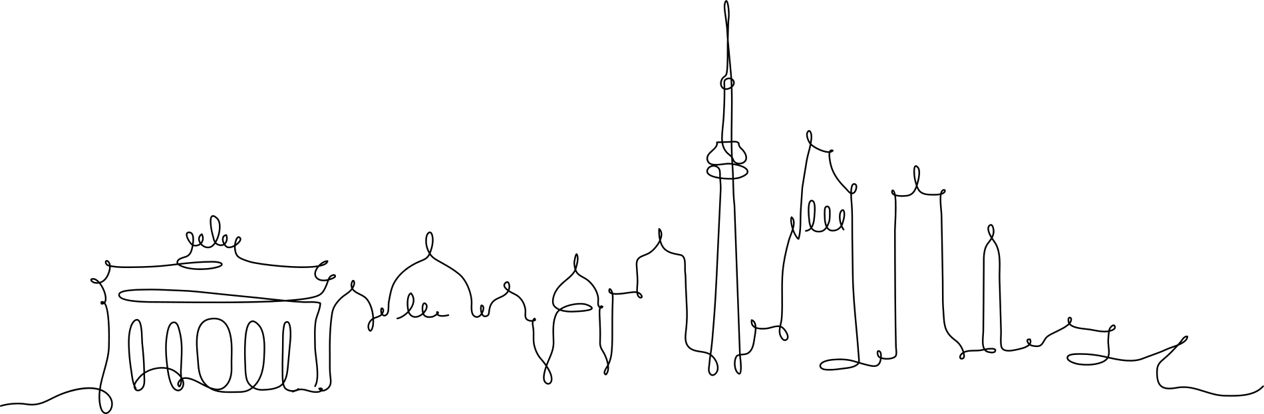
Веселий факт наостанок
У Німеччині є автомат, який продає банки Нутелли, як автомат із газованою водою! 😆
Notes:
6

Slide 8
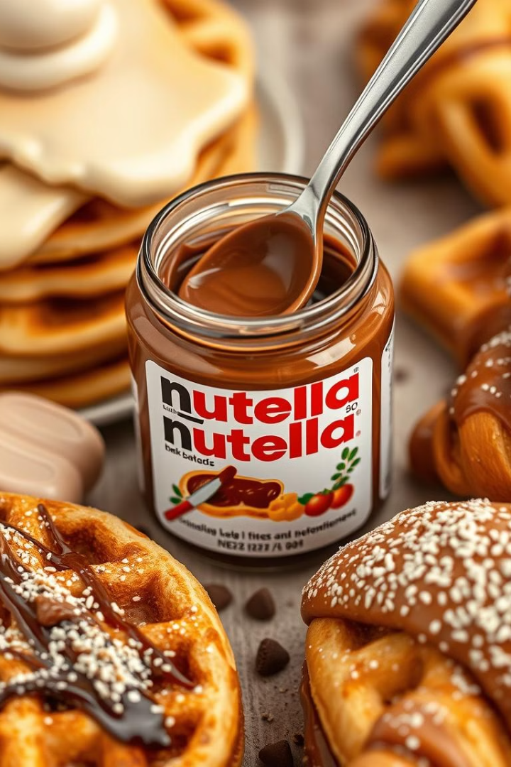

Відкрийте для себе світ Нутелли
Нехай Всесвітній день Нутелли стане для вас приводом відкрити для себе нові смаки, насолодитися улюбленими ласощами та провести час у колі близьких людей!
Notes:
7

Slide 9

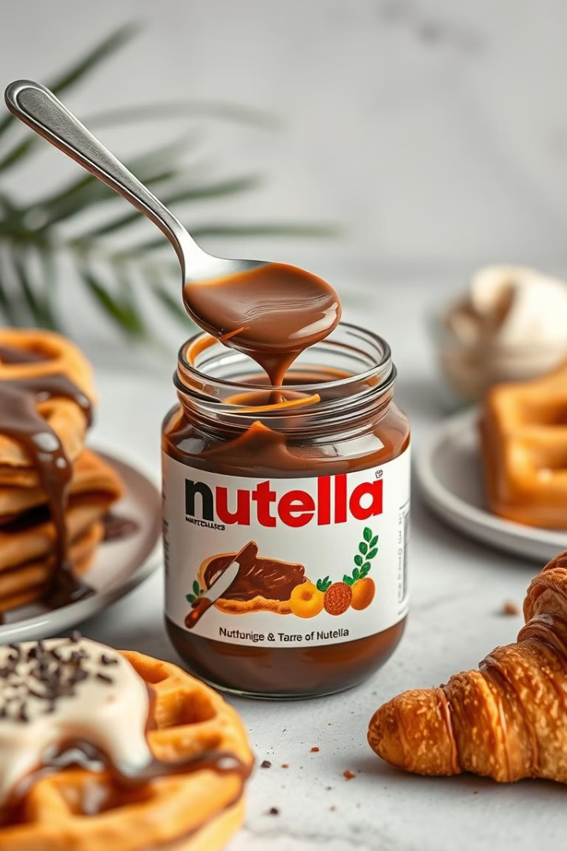
Дякуємо за увагу!
Сподіваємося, вам сподобалася наша презентація! Не забувайте святкувати Всесвітній день Нутелли 5 лютого!
Notes:
8

